Slide 1



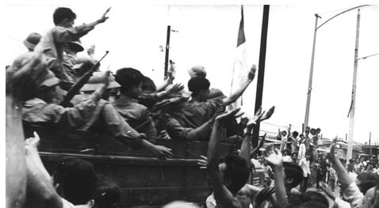
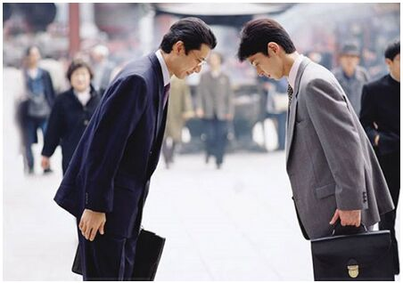

1. Theo bài đọc, trên thế giới có những cách chào phổ biến nào?
Bắt tay
vẫy tay
cúi chào
http://tieuhocvn.info

Slide 2
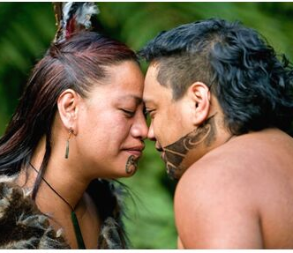
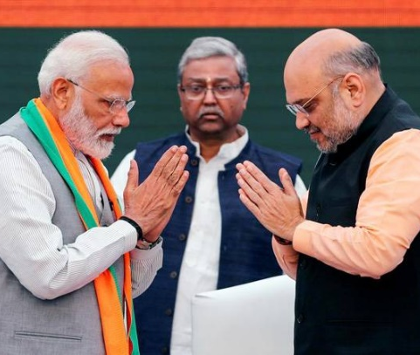
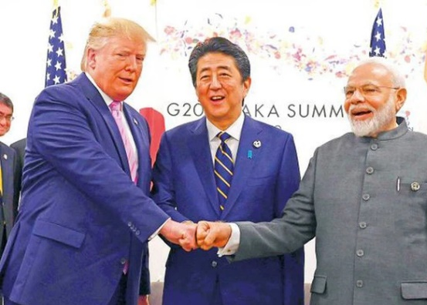
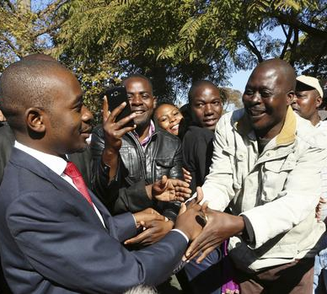
2. Người dân một số nước có những cách chào đặc biệt nào?
Ma-ô-ri
Ấn Độ
Mỹ
Dim-ba-bu-ê
http://tieuhocvn.info

Slide 3
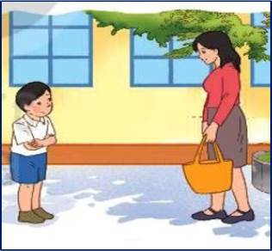
BÀI 17: NHỮNG CÁCH CHÀO ĐỘC ĐÁO
4. Ngoài những cách chào trong bài đọc, em còn biết cách chào nào khác?
http://tieuhocvn.info

Slide 4
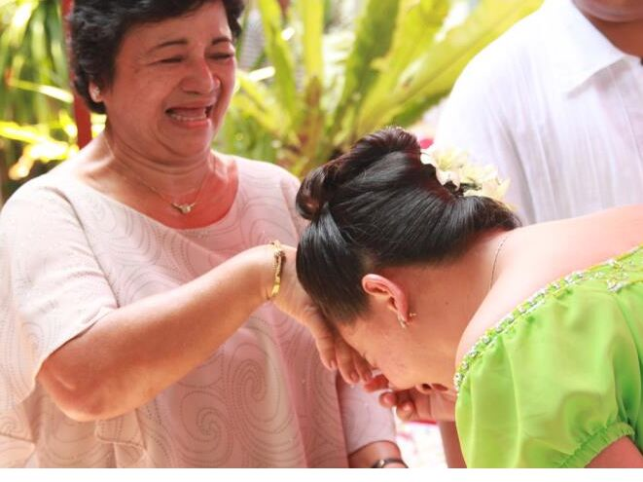
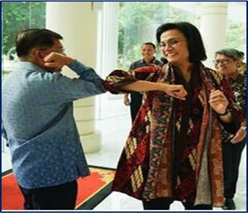
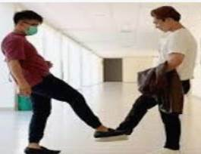

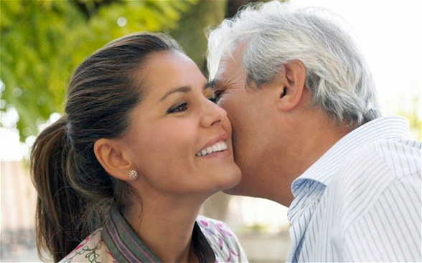
BÀI 17: NHỮNG CÁCH CHÀO ĐỘC ĐÁO
4. Ngoài những cách chào trong bài đọc, em còn biết cách chào nào khác?
http://tieuhocvn.info

Slide 5

- Bài đọc cho em biết được cách chào của người dân một số nước trên thế giới.
http://tieuhocvn.info

Slide 6


Slide 7


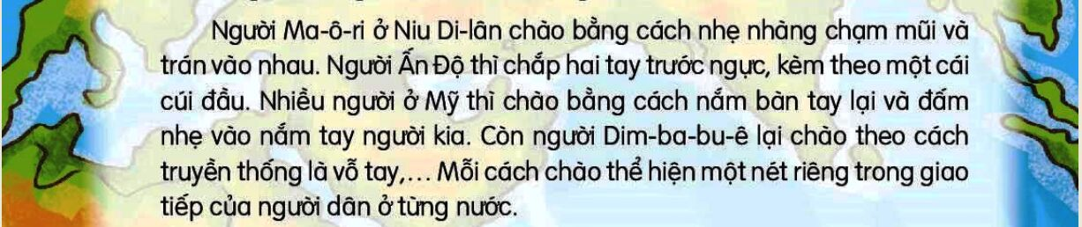

NHỮNG CÁCH CHÀO ĐỘC ĐÁO
http://tieuhocvn.info

Slide 8

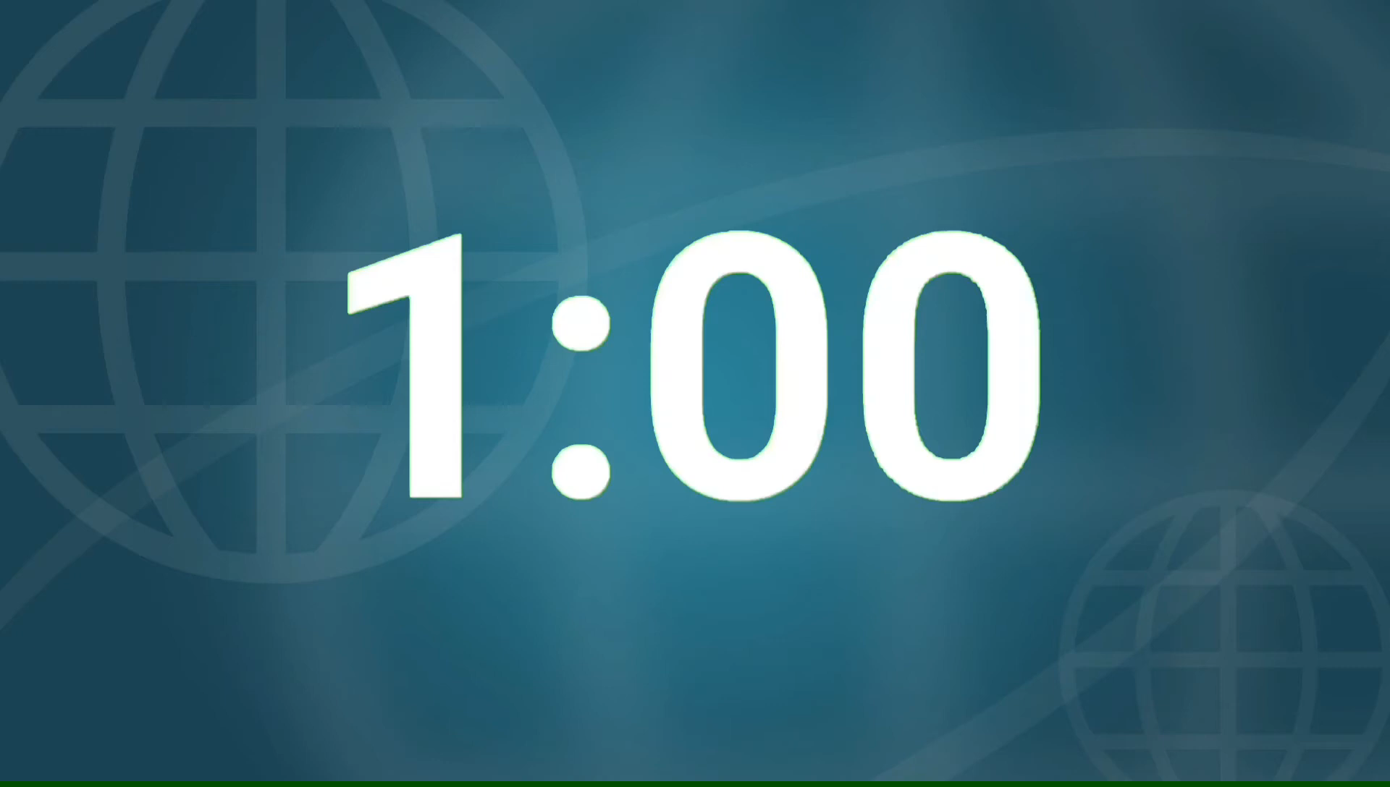
BÀI 17: NHỮNG CÁCH CHÀO ĐỘC ĐÁO
2. Cùng bạn hỏi - đáp về những cách chào được nói tới trong bài.
http://tieuhocvn.info

